Slide 1
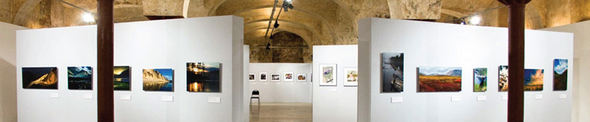
ТВОРЧЕСКИЕ ИНДУСТРИИ - РЕСУРС РАСШИРЕНИЯ ЭСТЕТИЧЕСКОГО В СОВРЕМЕННОМ УРБАНИСТИЧЕСКОМ ПРОСТРАНСТВЕ
ПРОФ. ХАНГЕЛЬДИЕВА И.Г.

Slide 2

ТВОРЧЕСКИЕ ИНДУСТРИИ - РЕСУРС РАСШИРЕНИЯ ЭСТЕТИЧЕСКОГО
Творческие индустрии - детище постиндустриального, информационно-цифрового, креативного общества
ИСТОКИ: реальная социальная практика
  Креативный класс
  Креативный город (территории)
  Креативные индустрии и креативные кластеры
  Креативные кластеры
  Креативная экономика

Slide 3
ТВОРЧЕСКИЕ ИНДУСТРИИ - РЕСУРС РАСШИРЕНИЯ ЭСТЕТИЧЕСКОГО
РЕЗУЛЬТАТ:
  Творческие индустрии как инновационный стимул новых форм и смыслов
    Стихийные (сквоты)
    Сознательные (творческие индустрии и кластеры)
  Творческое расширение эстетического в городской среде, неординарные идеи - стратегический ресурс развития современного общества, отдельных территорий, новые рабочие места, превращение творчества в потребность и экономический фактор.

Slide 4
ТВОРЧЕСКИЕ ИНДУСТРИИ - РЕСУРС РАСШИРЕНИЯ ЭСТЕТИЧЕСКОГО
Творческие/креативные индустрии – тип растущих социальных практик, интегрирующей доминантой которых является культуротворческая идея.
Творческие индустрии – результат синтеза творческой (часто индивидуальной) идеи и полупромышленного ее воспроизводства (чаще малый бизнес), форма организации – творческий кластер

Slide 5
ТВОРЧЕСКИЕ ИНДУСТРИИ - РЕСУРС РАСШИРЕНИЯ ЭСТЕТИЧЕСКОГО
Творческий кластер (creative cluster) — понятие, сформулированное Саймоном Эвансом, куратором программы ЮНЕСКО Creative Cities.
Творческий кластер - сообщество творчески-ориентированных предпринимателей, которые взаимодействуют на замкнутой территории.
    «Такие места — они не только для работы, но и для жизни, для общения и для генерирования общих идей», — отмечает Эванс.

Slide 6
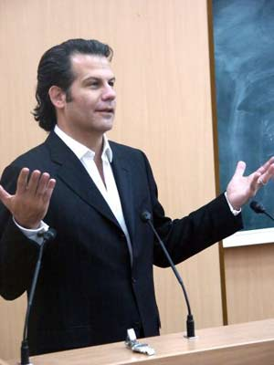
КРЕАТИВНЫЙ КЛАСС
    Р. Флорида о креативном классе:
    «Они живут там, где им нравится, и предпочитают центры творческой активности. Креативность всегда цвела пышным цветом в
    определенных местах».

Slide 7

КРЕАТИНЫЙ ГОРОД:
КОНЦЕПЦИЯ Ч. ЛЕНДРИ
Чарльз Лендри – британский эксперт в области креативной экономики, основатель знаменитой компании «Comedia», известный практик, создатель уникальных технологий в области реанимации умирающих городов с помощью ресурсов культуры и креативных идей.

Slide 8
РАСШИРЕНИЯ ЭСТЕТИЧЕСКОГО В СОВРЕМЕННОМ УРБАНИСТИЧЕСКОМ ПРОСТРАНСТВЕ
Роль креативных решений
  Финский города:
    Кеми (ВОЗРОЖДЕНИЕ И РАЗВИТИЕ)
    Хааменлинна
Москва и московская область

Slide 9



Замок «Снежной королевы» в г. Кеми

Slide 10
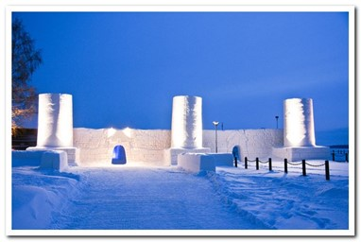
Замок «Снежной королевы» в г. Кеми

Slide 11
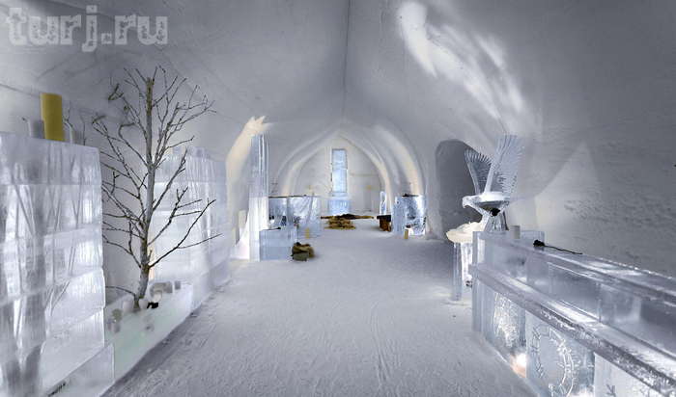
«Замок Снежной королевы»

Slide 12
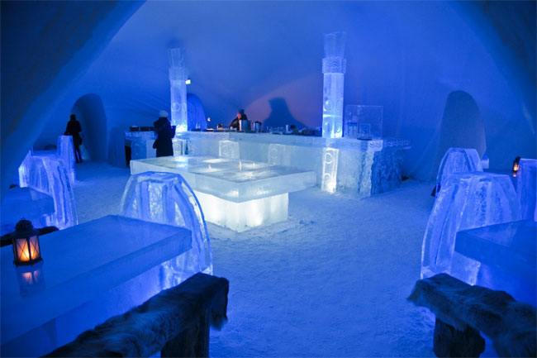
«Замок Снежной королевы»

Slide 13
РАСШИРЕНИЯ ЭСТЕТИЧЕСКОГО В СОВРЕМЕННОМ УРБАНИСТИЧЕСКОМ ПРОСТРАНСТВЕ
  Финский город Хааменлинна (Стратегия развития через культуру: строительство и эксплуатации Центр культуры, конференций и конгрессов «Веркатехдас. Цена вопроса € 27 млн. )

Slide 14
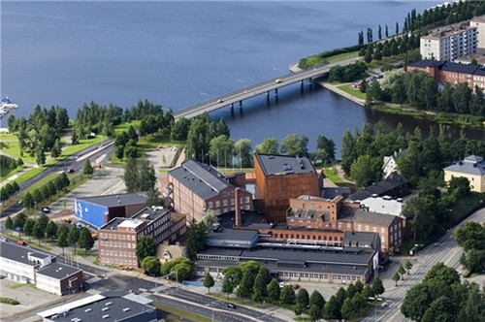
«Веркатехдас»

Slide 15
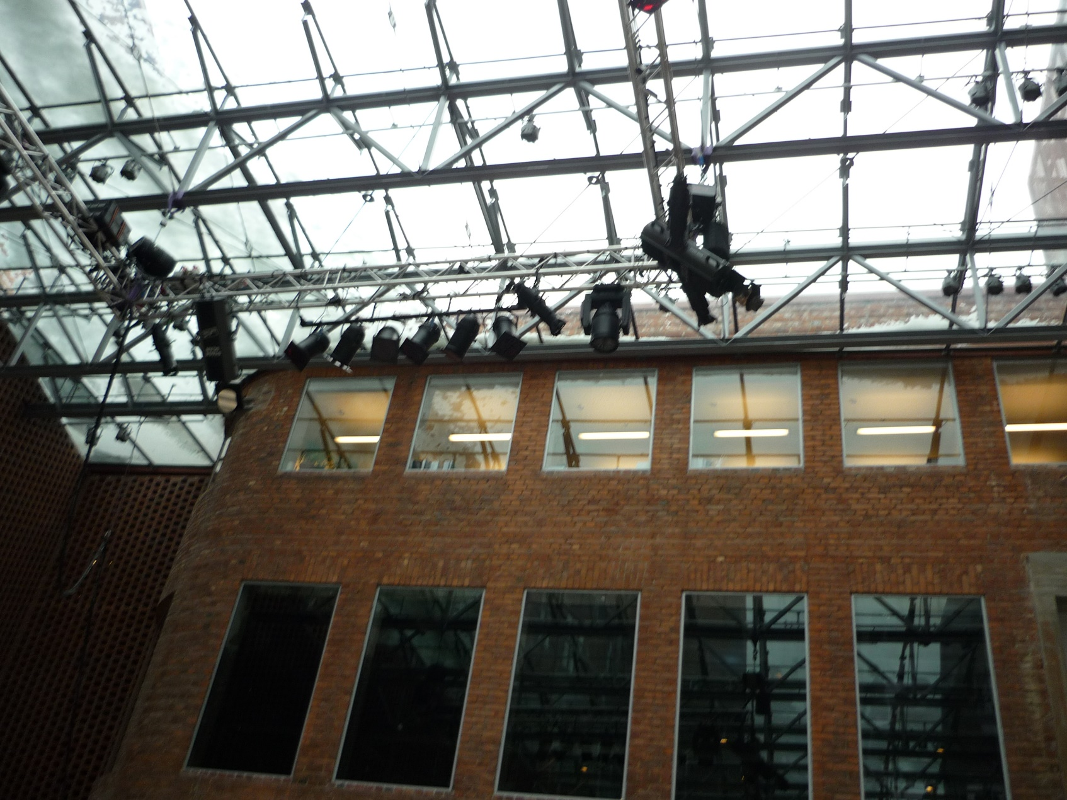
ЦЕНТР КУЛЬТУРЫ, КОНФЕРЕНЦИЙ И КОНГРЕССОВ «ВЕРКАТЕХДАС»

Slide 16
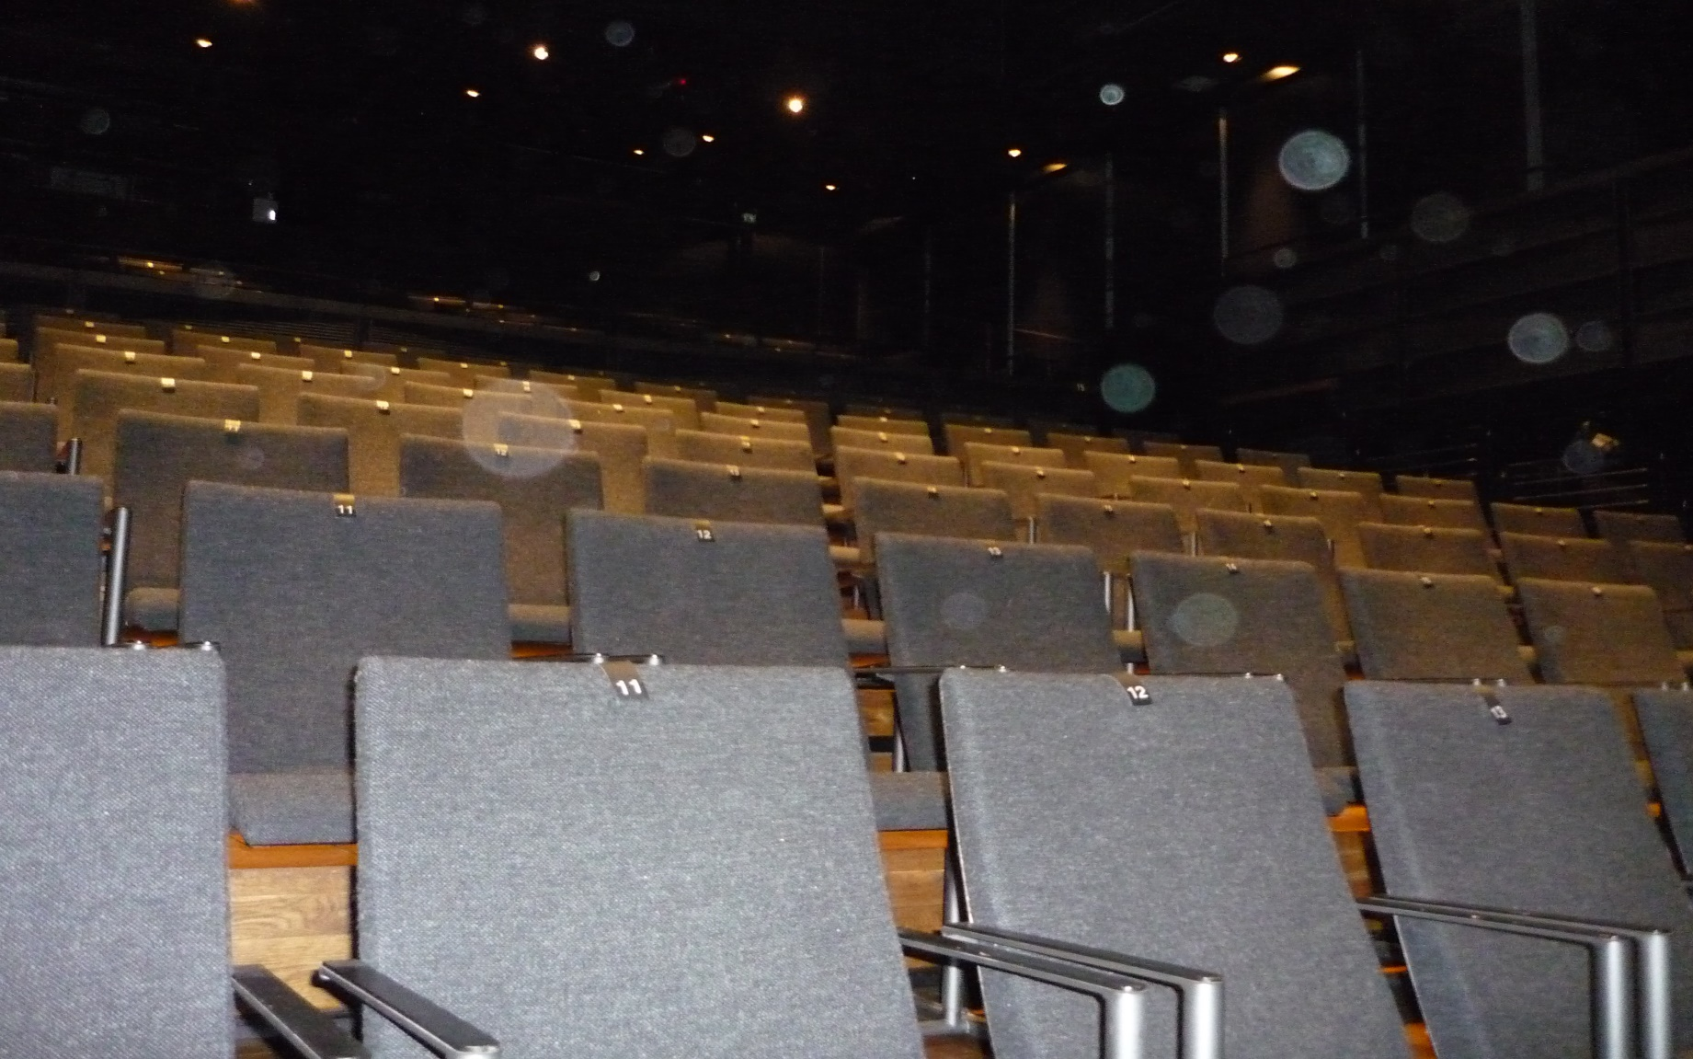
Центр«Веркатехдас»

Slide 17
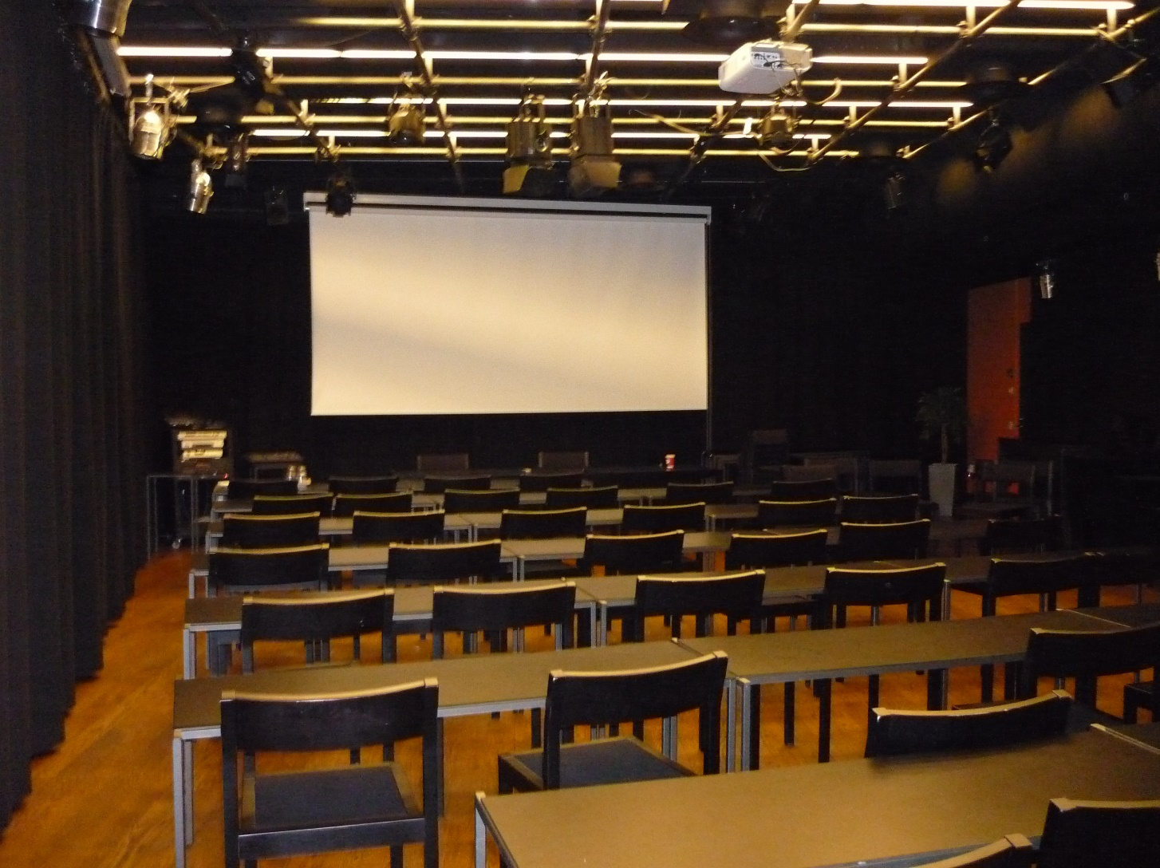
Центр«Веркатехдас»

Slide 18
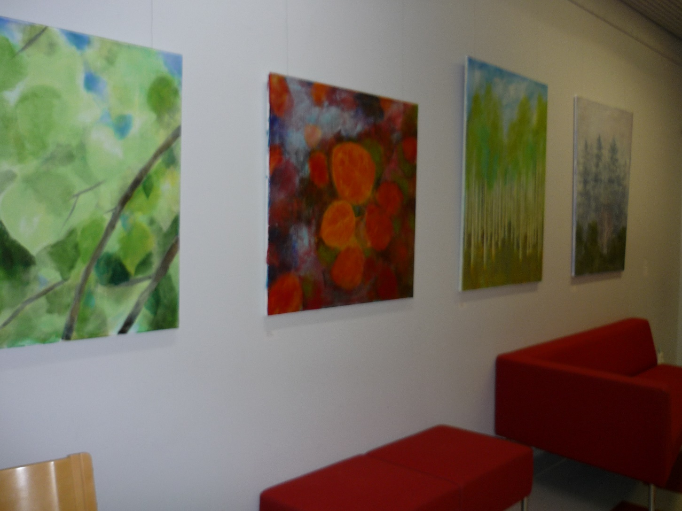
Центр«Веркатехдас»

Slide 19
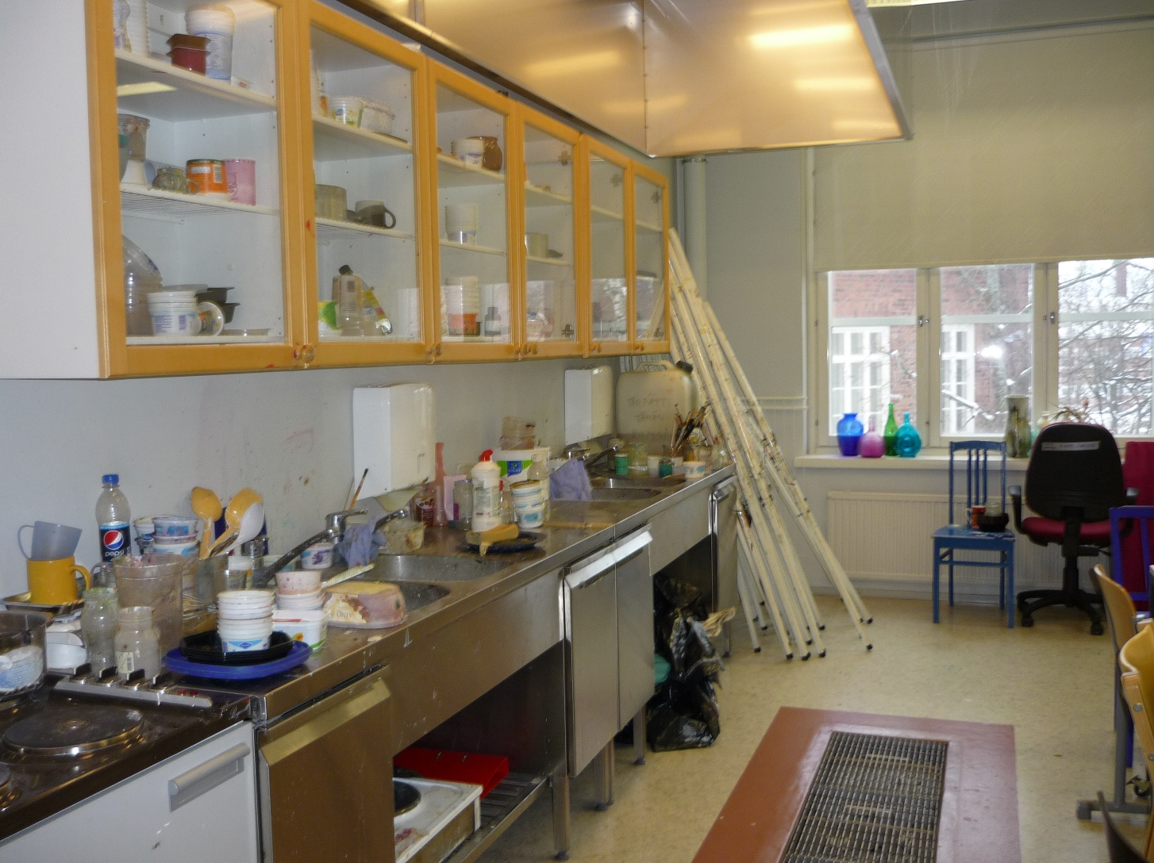
Центр«Веркатехдас»

Slide 20
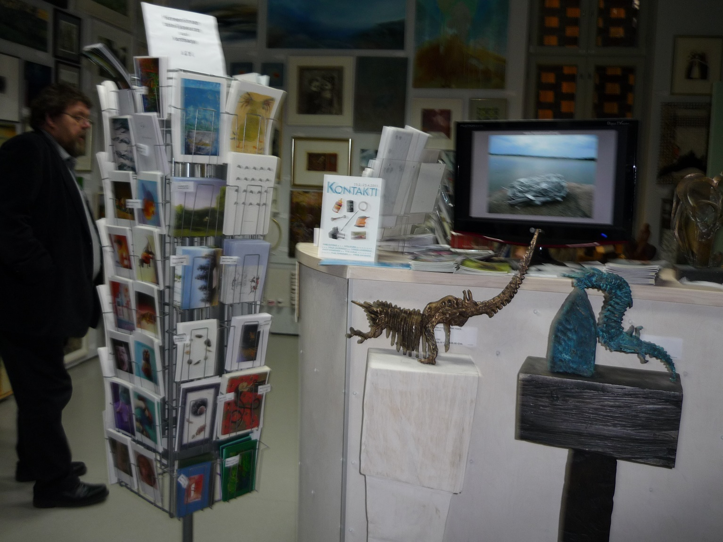
Центр«Веркатехдас»

Slide 21
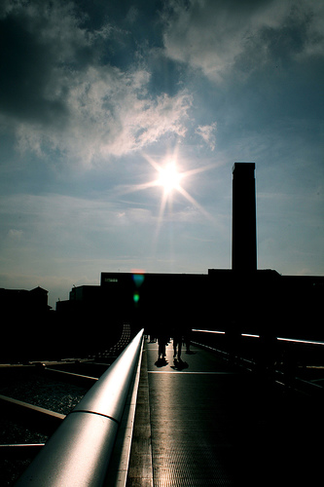
ТВОРЧЕСКИЙ КЛАСТЕР
На территории городских промзон возникают объединения малых творческих предприятий или креативные кластеры (предтеча – британские сквоты и сквотеры).

Slide 22
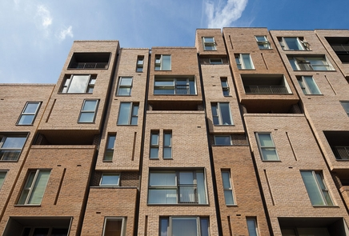
ТВОРЧЕСКИЙ КЛАСТЕР
Во многих городах мира промзоны являются неотъемлемой частью современной культурной жизни.
Среди них: Лейпцигский Spinnerei, Цюрихский Lowenbrau, Берлинский Kunst-Werke, Нью-Йоркский Chelsea, Лондонская Tate Modern, Стокгольмский центр Fargfabriken.

Slide 23
ТВОРЧЕСКИЙ КЛАСТЕР
Социокультурные функции творческих кластеров:
  преобразование , санирование, облагораживание (эстетизация) территории бывших промзон
  создание новых рабочих мест
  реализация творческого потенциала
  интеграция ресурсов для кооперации
  организация новых площадок для коммуникации
  формирования собственной целевой аудиторию с новым образом и стилем жизни, повышенным интересом к интеллектуально-творческому началу

Slide 24
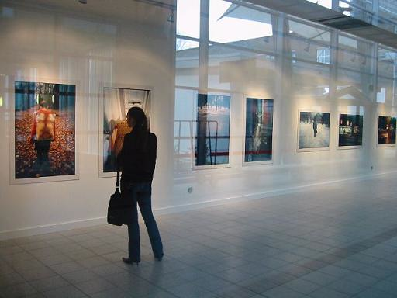
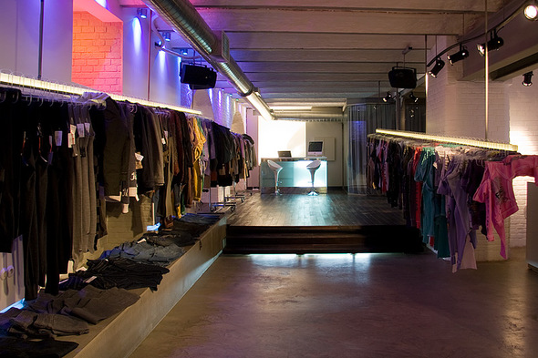
ТВОРЧЕСКИЙ КЛАСТЕР: структура и направления деятельности
  Галереи и выставочные площадки,
  творческие мастерские,
  кафе/бары,
  фотостудии,
  студии звукозаписи,
  студии по производству видеоарта,
  дизайн-студии,
  редакции журналов,
  мастерские художников,
  художественные и дизайнерские магазины,
  магазины предметов интерьера
  книжные магазины,
  шоу-румы,
  кинозалы
  обучающие пространства

Slide 25
РОССИЙСКАЯ ВЕРСИЯ ТВОРЧЕСКИХ ИНДУСТРИЙ
Практика развития творческих кластеров в России возникла в начале 2000-х как имитационный элемент.
Исследовательский интерес – через 5 лет
Первое картирование было инициировано в 2005 г.
В 2006 г. был написан исследовательский диплом о творческих кластерах А. Манюк, позднее А.Черниковой
Были проведены полевые исследования и специальные чтения.

Slide 26
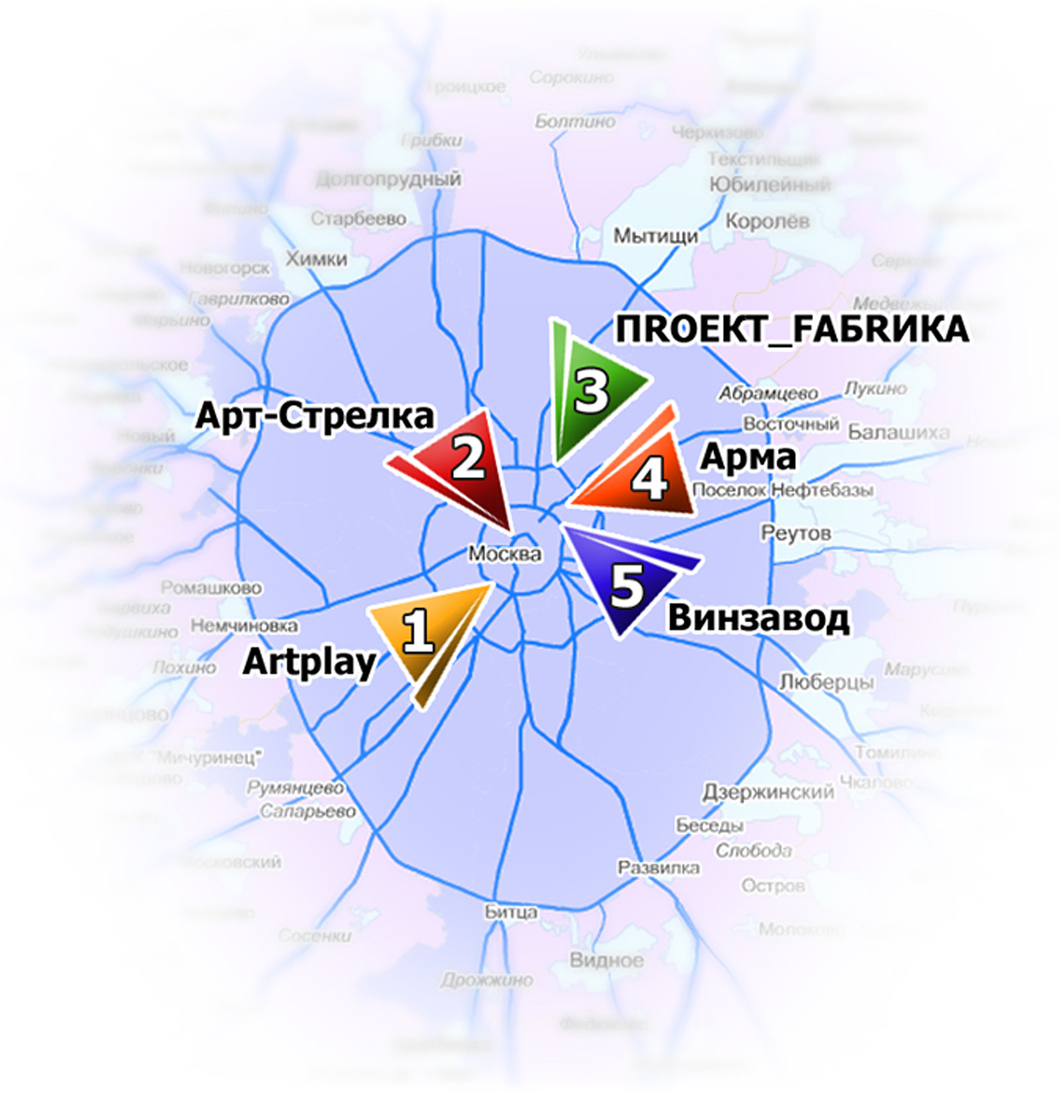
ТВОРЧЕСКИЕ КЛАСТЕРЫ МОСКВЫ – 2005:
Первый опыт картирования

Slide 27
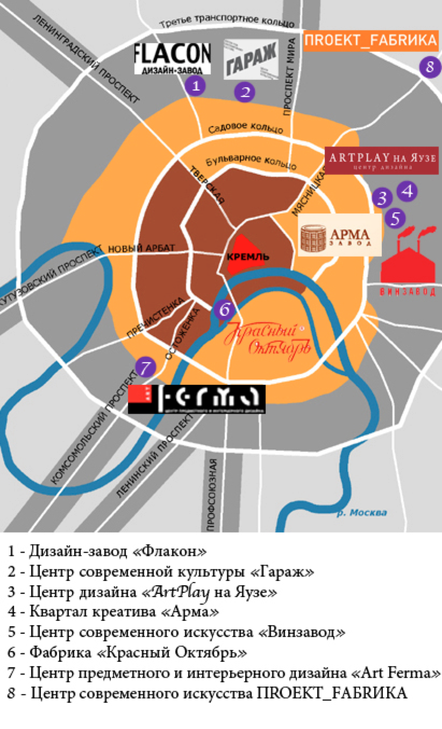
ТВОРЧЕСКИЕ КЛАСТЕРЫ МОСКВЫ - 2011

Slide 28




Творческие кластеры в Москве:
  Центр дизайна «ArtPlay»,
  квартал креатива «Арма»,
  центр современной культуры «Гараж»,
  дизайн-завод «Флакон»,
  фабрика «Красный Октябрь»,
  центр современного искусства «Винзавод»,
  центр творческих индустрий "ПRОЕКТ_FАБRИКА",
  Loft-квартал «Даниловская мануфактура»,
  Ивановская горка.
  BOLSHEVIK (Музей современного импрессионизма)

Slide 29
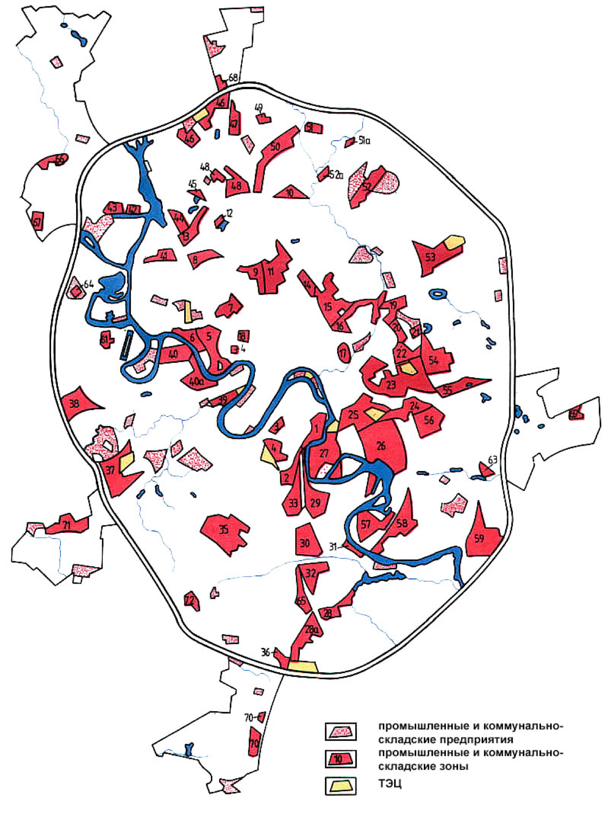
Потенциальные территории кластеров
В настоящий момент в центре Москвы остаются порядка трех тысяч крупных и средних промышленных предприятий.

Slide 30
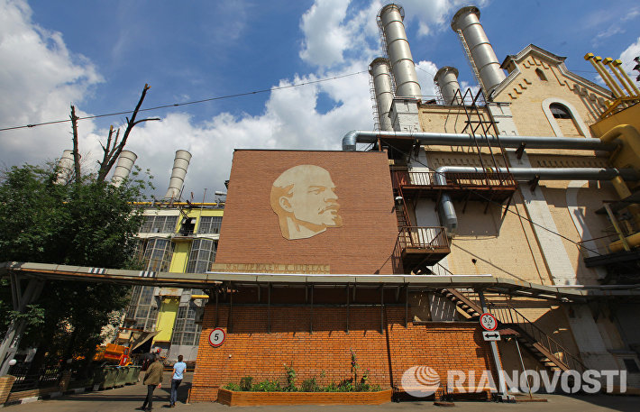
ПОТЕНЦИАЛЬНЫЕ ТЕРРИТОРИИ КЛАСТЕРОВ: ГЭС-1

Slide 31
ПОТЕНЦИАЛЬНЫЕ ТЕРРИТОРИИ КЛАСТЕРОВ
«Один из проектов предполагает, что здание ГЭС станет филармонией с музыкальными мастерскими. Здесь может появиться и музей авангарда…… вывод электростанции из эксплуатации сложная задача, и к реализации проекта можно будет приступить лет через семь».
архитектор бюро "Рождественка" Роман Ковенский.
Notes:
"Один из проектов предполагает, что здание ГЭС станет филармонией с музыкальными мастерскими. Здесь может появиться и музей авангарда", — сказал он, подчеркнув, что вывод электростанции из эксплуатации сложная задача, и к реализации проекта можно будет приступить лет через семь.
РИА Новости https://realty.ria.ru/urban/20160414/407286634.html
От 14 апреля 2017

Slide 32
ГЭС-1 имени Смидовича внесена в список памятников всемирного наследия ЮНЕСКО как уникальный памятник промышленной архитектуры.
Пуск первой очереди станции состоялся в 1897 году.
Notes:
РИА Новости https://realty.ria.ru/urban/20160414/407286634.html

Slide 33
МОСКОВСКАЯ ОБЛАСТЬ
Российская версия реализации креативной идеи
  Опыт московского художника Николая Полисского в калужской деревне Николы Ленивца

Slide 34
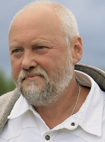
НИКОЛАЙ ПОЛИССКИЙ
В 1982 г. закончил ЛВХПУ им. В. И. Мухиной в Ленинграде, Россия. С 1982 г. участвует в выставках союза художников. C 1989 г. имеет дом в деревне Николо-Ленивец Калужской области.
С 2006 г. участник фестиваля Архстояние.
Создатель социального проекта «Николо-Ленивецкие промыслы».

Slide 35

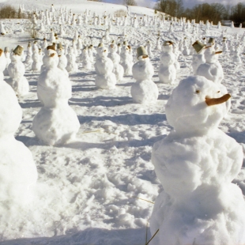
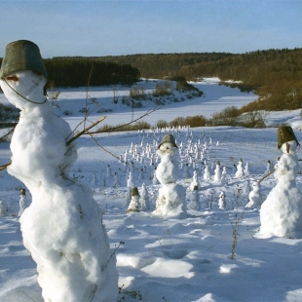

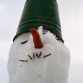
СНЕГОВИКИ -2000

Slide 36
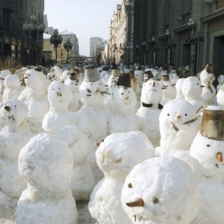
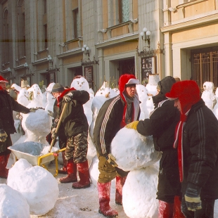
СНЕГОВИКИ -2005. НА АРБАТЕ.

Slide 37
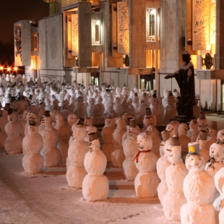
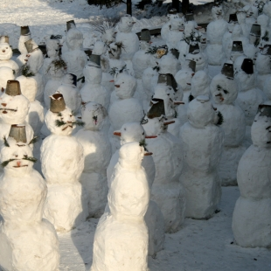
СНЕГОВИКИ -2010.
УНИВЕРИТЕТ-СПОРТИВНАЯ

Slide 38
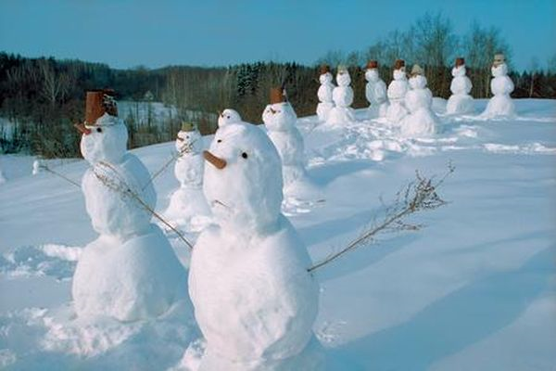
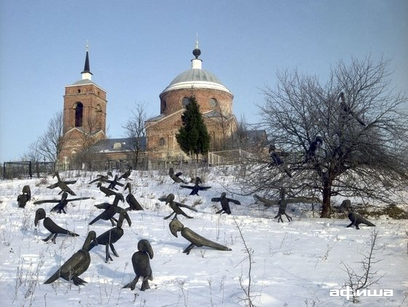

Slide 39
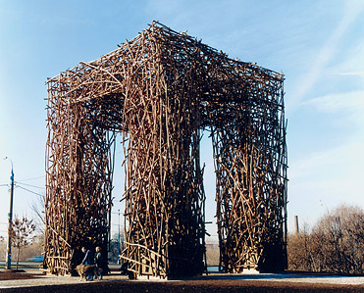
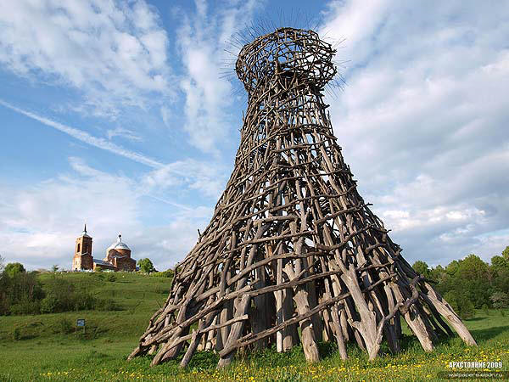

Slide 40
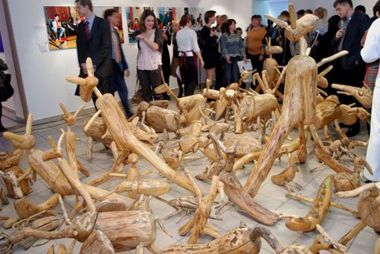

Slide 41
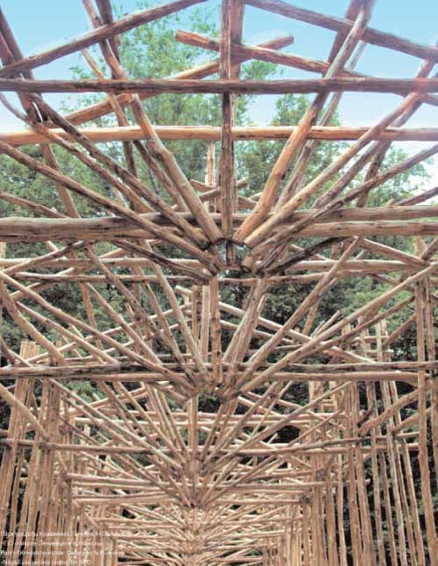
СТОЕРОСОВЫЙ КЛАССИЦИЗМ НИКОЛАЯ ПОЛИССКОГО, ИЛИ УСАДЬБА ОБ ОДНОМ ДНЕ
17 июня 2006 в одном из самых «депрессивных» городов Московской области — Воскресенске — на территории усадьбы Кривякино была проведена акция под названием «Парк на один день». Проект победил в двух конкурсах: «Культура — Подмосковью» и «Меняющийся музей в меняющемся мире», получив грант Благотворительного фонда В.Потанина. Проект должен был привлечь внимание общественности к усадьбе, в которой провел детские годы писатель И. И. Лажечников, создатель знаменитой повести «Ледяной дом».

Slide 42
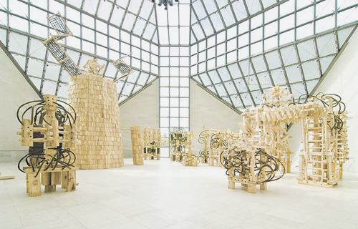
НИКОЛАЙ ПОЛИССКИЙ И НИКОЛА-ЛЕНИВЕЦКИЕ ПРОМЫСЛЫ...

Slide 43
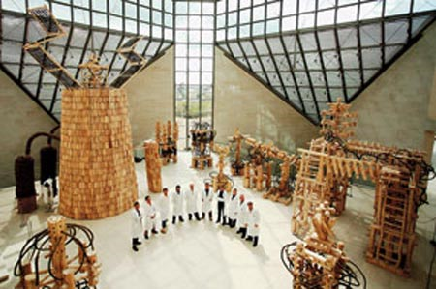
«БОЛЬШОЙ АДРОННЫЙ КОЛЛАЙДЕР ».
В ВЫСТАВОЧНОМ ЗАЛЕ МУЗЕЯ СОВРЕМЕННОГО ИСКУССТВА В ЛЮКСЕМБУРГЕ.

Slide 44
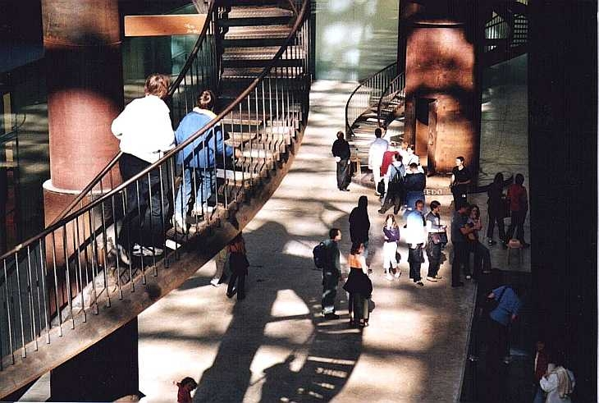
Для молодежи пространства творческих кластеров являются креаинкубаторами, они активизирует культурную жизнь города.

Slide 45
ТВОРЧЕСКИЙ КЛАСТЕР
Целевая аудитория кластеров:
  активные, заинтересованные, любопытные и современно мыслящие молодые люди, им интересно многое: современное искусство, фотография, музыка, театр, дизайн.
  Сегодня молодая интеллектуальная аудитория открыта расширению эстетического, принимает активное участие в этом процессе.

Slide 46

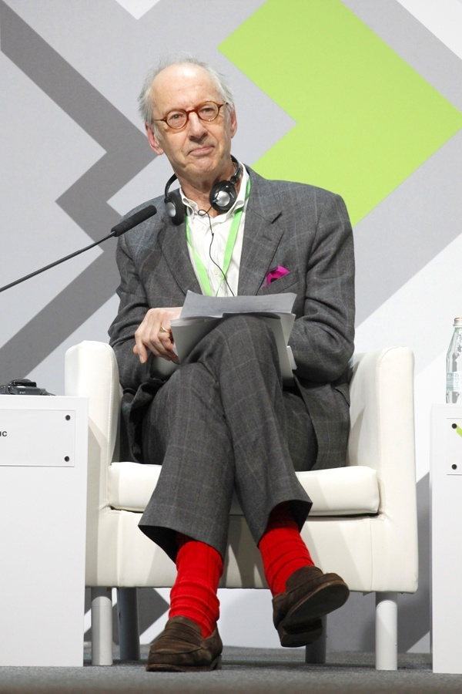
Результат деятельности креативного класса - возникновения креативной экономики.
Джон Хокинс
Notes:
Джон Хокинс — британец, обладатель огромного списка степеней, званий и должностей. Признанный лидер креативной экономики в теории и практике, работал более чем в 30 странах. Выступает в качестве советников глобальных корпораций, международных организаций, правительств и частных лиц, является заместителем председателя Британского Совета экранных искусств (BSAC), членом Консультационного Совета по креативной экономике Организации объединенных наций, профессор Шанхайской школы креативности, руководитель центра креативной экономики, приглашенный профессор Шанхайской театральной академии (Китай).

Slide 47
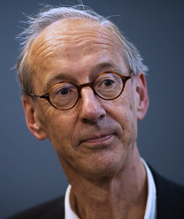
КРЕАТИВНАЯ ЭКОНОМИКА
          Проф. Джон Хокинс: «Традиционная экономика устарела, на смену ей должна прийти креативная. Чем быстрее мир перестроится, тем безопаснее выйдем из кризиса. Капитал в головах, а не на банковских счетах».
Дж. Хокинс

Slide 48
ТВОРЧЕСКИЕ ИНДУСТРИИ - РЕСУРС РАСШИРЕНИЯ ЭСТЕТИЧЕСКОГО
Расширение эстетического в отношении креативных индустрий имеет два основных вектора.
  Один вектор связан с эстетизацией промышленного урбанистического пространства, в рамках которого реализуются конкретные творческие индустрии.
  Второй вектор развития эстетического связан с созданием собственно креативного продукта или услуги.

Slide 49
ТВОРЧЕСКИЕ ИНДУСТРИИ - РЕСУРС РАСШИРЕНИЯ ЭСТЕТИЧЕСКОГО
Креативные индустрии – это важный ресурс расширения эстетического в современном обществе, потенциал их трудно исчерпаем.

Slide 50
ТВОРЧЕСКИЕ ИНДУСТРИИ - РЕСУРС РАСШИРЕНИЯ ЭСТЕТИЧЕСКОГО
БЛАГОДАРЮ ЗА ВНИМАНИЕ☺

